Slide 1
飲みログ
メンバー 丸山 藤田 溝口 清水

Slide 2
もくじ
作るもの
詳細
処理内容
ER図
担当
ガントチャート

Slide 3
作るもの
飲み会のためのアプリ
行った店と感想
よかった料理を登録
Google map共有

Slide 4
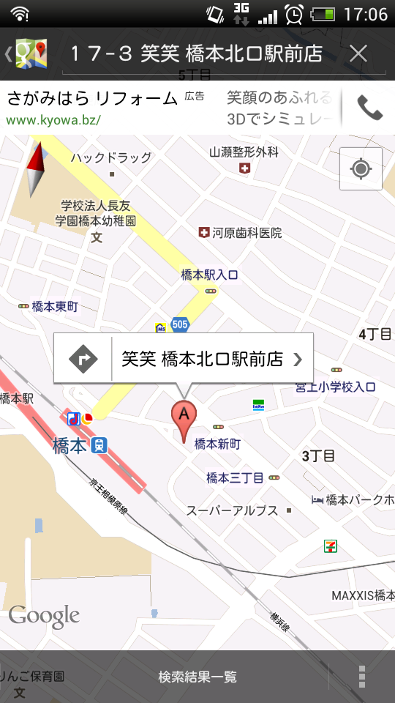
初期画面

Slide 5
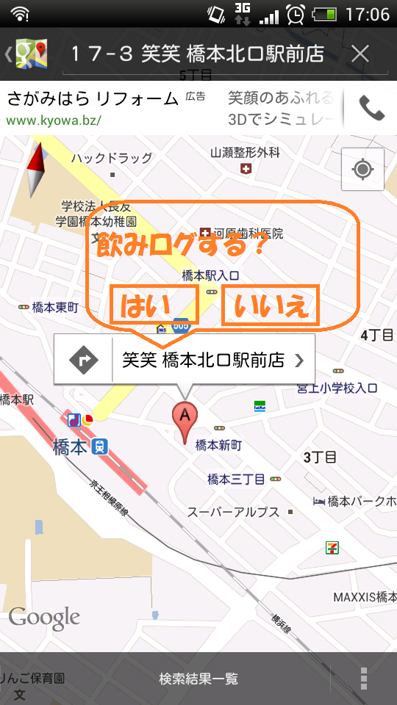
登録画面

Slide 6
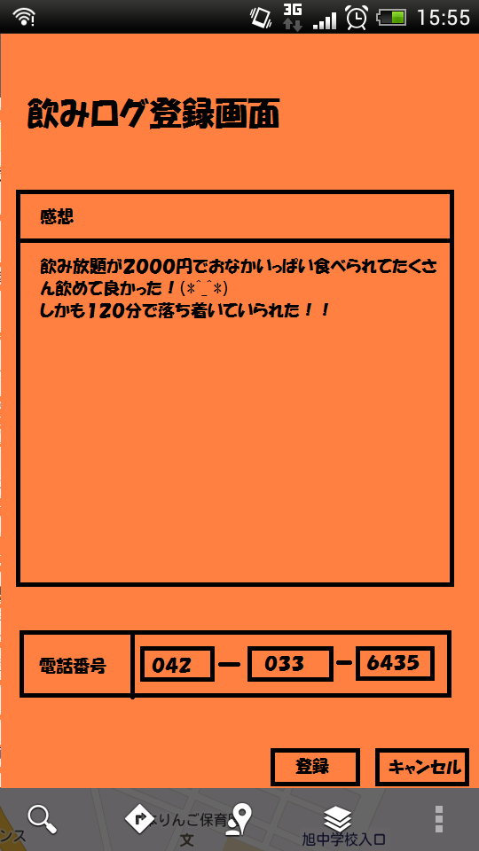
情報入力画面

Slide 7
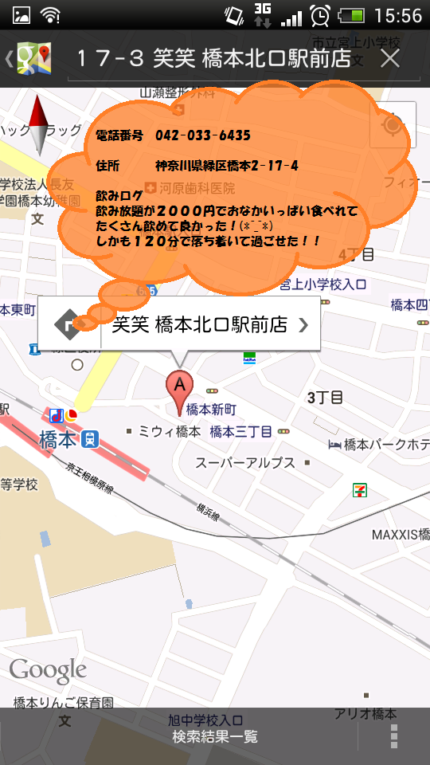
完成予定図

Slide 8
詳細
使用する言語
java
使用するソフトウェア
eclipce
google map

Slide 9
処理
起動
登録
初期地図
登録情報表示
ヒットなし
検索
終了
ヒット
ヒットあり
情報表示

Slide 10
ER図
住所
地図
検索バー
場所
電話番号
登録図
ボタン
初期画面
検索
登録
登録画面
登録後画面
感想入力
電話番号
地図
電話番号
住所
感想

Slide 11
担当
店の登録
丸山
登録した店の中から検索
清水
店のランダム選択
溝口
他アプリとの共有
藤田

Slide 12
ガントチャート

